Slide 1


PÉČE O VÁLEČNÉ VETERÁNY
Odbor pro válečné veterány a válečné hroby
Ministerstvo obrany
plk. Ing. Robert Speychal
Notes:
Dovolte mi představit systém péče o VV v ČR.
Péče o VV je součástí odpovědnosti MO a je zajišťována prostřednictvím Odboru pro válečné veterány a válečné hroby a Agentury na podporu válečných veteránů.
Cílem této prezentace je ukázat, jak je systém péče nastaven, jak funguje v praxi a jaké nástroje mají VV k dispozici.

Slide 2


ODBOR PRO VÁLEČNÉ VETERÁNY
A VÁLEČNÉ HROBY
Jsme gestorem:
zákona č. 170/2002 Sb., o válečných veteránech,
zákona č. 122/2004 Sb., o válečných hrobech a pietních místech a o změně zákona č. 256/2001 Sb.,
zákona č. 255/1946 Sb., o příslušnících československé armády v zahraničí a některých účastnících národního boje za osvobození,
vyhlášky č. 470/2025 Sb., o příspěvcích pro VV a podmínkách pobytu v domovech péče o VV,
vyhlášky č. 464/2025 Sb., o průkazu VV a odznaku válečného veterána.
Vykonáváme zákon č. 262/2011 Sb., o účastnících odboje a odporu proti komunismu.
Jsme za MO členem v:
Radě vlády pro dobrovolnictví,
Radě vlády pro NNO,
Pracovní skupině pro seniory a otázky stárnutí.
Máme 4 dotační programy pro NNO, poskytujeme účelové dotace na zabezpečení péče o válečné hroby a pietní místa.
Jsme hlavní kontaktním místem pro spolky válečných veteránů.
Ministerstvo obrany

Slide 3

ORGANIZAČNÍ
STRUKTURA
ODBORU PRO VÁLEČNÉ
VETERÁNY A VÁLEČNÉ HROBY
skupina 1
ředitelství
skupina 2
skupina 3
agentura pro podporu VV
odd. péče a podpory
odd. vydávání osvědčení a správních agend
odd. pro válečné hroby a pietní místa
skupina 4
skupina 5
skupina 6
Ministerstvo obrany

Slide 4
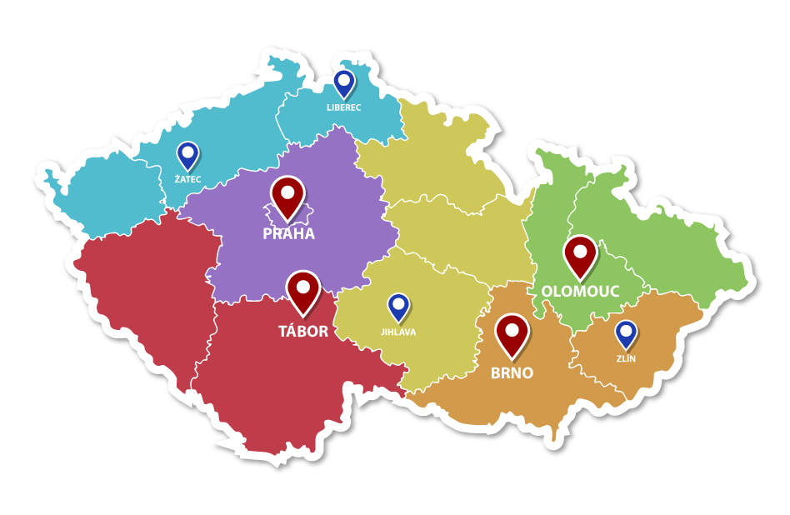
STRUKTURA PÉČE O VV
Odbor pro válečné veterány, jeho oddělení péče a podpory a podřízená Agentura pro podporu válečných veteránů společně tvoří jeden propojený celek pečující o válečné veterány v rámci celé ČR.
6 sociálních pracovníků
7 referentů
38 vojáků
6 oz
15 DPP
komunitní centra
kontaktní místa
Praha
Brno
Olomouc
Tábor
  Žatec
  Liberec
  Jihlava
  Zlín
Ministerstvo obrany

Slide 5



KDO SE STARÁ O
VÁLEČNÉ VETERÁNY
1
Strategická část - vedení MO zákonodárná moc - dlouhodobé směřování péče, legislativa.
Manažeři sociální péče
sociální pracovníci dle zákona č. 108/2006 sb. o sociálních službách s dlouholetou praxí v oboru
Operační část - OVVVH - navrhuje a převádí strategii do konkrétních programů a projektů. Řízení a kontrola péče o VV.
2
Kontaktní pracovníci
voják v činné službě nebo civilní zaměstnanec v roli koordinátora pomoci a podpory s orientací na klienta - válečného veterána
3
Taktická část - APVV- zajišťuje každodenní přímou podporu VV. Práce s jednotlivci, rodinami a komunitami. Dotace na péči o VV. Komunitní péče.
Psycholog
voják v činné službě s psychologickým vzděláním a praxí
Ministerstvo obrany

Slide 6



STATISTIKA
VÁLEČNÝCH VETERÁNŮ
věk | počet | věk | počet
25-29 | 83 | 65-69 | 623
30–34 | 742 | 70–74 | 350
35–39 | 1 317 | 75–79 | 105
40–44 | 2 882 | 80–84 | 44
45–49 | 3 811 | 85–89 | 15
50–54 | 3 370 | 90–94 | 6
55–59 | 2 022 | 95–99 | 5
60–64 | 1 187 | 100+ | 1
mužů 15 475
žen 1 088
průměrný věk
VV je 49,5 let
Příslušníci ozbrojených sborů – 250 osob
8348 válečných veteránů jsou VzP
8215 jsou váleční veteráni mimo VzP
Druhoválečných veteránů je aktuálně 39
OVVVH novelizoval zákon č. 357/2005 Sb., což umožnilo přímé navýšení důchodů 18 druhoválečným veteránům z tehdejšího počtu 70 žijících.
Ministerstvo obrany
Notes:
Tento přehled ukazuje základní demografickou strukturu VV v ČR.
Celkově evidujeme více než 16 tisíc VV a jejich průměrný věk je přibližně 50 let.
Z demografické křivky je ale vidět, že nejsilnější ročníky se postupně posouvají do vyšších věkových kategorií. To znamená, že systém péče se musí připravovat na postupné stárnutí veteránské populace.
Do budoucna tak bude stále důležitější zejména oblast sociálních služeb, zdravotní péče a podpory v přirozeném prostředí.
Právě proto je součástí koncepce péče také příprava na stárnutí VV a rozvoj služeb, které budou schopny na tuto demografickou změnu reagovat.

Slide 7

VÁLEČNÝ VETERÁN JAKO ČLOVĚK
Projekt rodiny vlčího máku
  v letošním roce se uskutečnila dvě setkání celkem 30 rodin padlých vojáků.
  Každé rodině byl k dispozici vlastní kontaktní pracovník dle zahraničních standardů.
  Navázána úzká spolupráce a především došlo k důstojnému uznání rodin
  CÍL: podporovat rodiny a udržovat s nimi komunitní vztah
  dlouhodobě opomíjená skupina pro odbornou pomoc
V zahraniční misi
Vysoce trénovaný profesionál jednající v náročném a rizikovém prostředí, a po návratu je potřeba ho společensky vnímat nejen pohledem výkonu a nasazení, ale i jako člověka, který prochází náročnou adaptací zpět do civilních podmínek.
Jen krátkodobá psychologická pomoc po misi
Rodina
Blízcí jsou těmi, kteří jako první vnímají změnu identity a pomáhají s návratem, společně se učí adaptovat na opětovný společný rodinný život. pravidla, zvyky a posílit původní rodinné vazby.
Neexistující programy pro rodinu a osoby blízké
Přechod do civilu
Odchod z vysoce strukturovaného vojenského prostředí do civilního života, včetně změny identity a rolí, uplatnění nabytých zkušeností, navázání na pracovní a sociální prostředí a adaptace na odlišná pravidla se zásadní ztrátou vojenské komunity.
Neexistence typizovaných program pro přechod do civilu
Ministerstvo obrany

Slide 8
Státní správa
sociální práce
NNO
SPOLUPRÁCE
ODBORNÉ
ŘÍZENÍ
INFO Z TERÉNU
MODEL PÉČE O
Terenní práce
VYDÁVÁNÍ
OSVĚDČENÍ VV
VÝZKUM
ÚŘADY
INDIVUDÁLNÍ
POTŘEBA
VYHLEDÁVÁNÍ
VÁLEČNÉ VETERÁNY
PŘÍSPĚVEK
NA SOC. SL.
KOORDINACE
PROGRAMY POMOCI
PÉČE A
PODPORA
PŘÍSPĚVEK
VV
SOCIÁLNÍ
SLUŽBY
OCHRANNÝ
PROGRAM
válečný veterán /
osoba blízká
SÍŤOVÁNÍ
AKCE NA
VEŘEJNOSTI
Model ukazuje přechod od úředního rozhodování k aktivní, adresné péči.
Státní správa (modrá) a terénní pracovníci (zelená) spolupracují, aby poskytli konkrétní a individuální pomoc přímo VV.
* Červený text je zatím v procesu
PROJEKTY
Z NRPP EU
MAPUJE
POTŘEBY
REGIONU
KOMUNITNÍ
ČINNOST
ADMINISTRACE
VFS
SPOLKY VV
ZPROSTŘEDKOVÁNÍ
VFS
KONCEPCE
VYHODNOCOVÁNÍ
PÉČE
LEGISLATIVA
DALŠÍ NÁVAZNÉ
SLUŽBY
DOTACE NNO
Ministerstvo obrany
Notes:
Základním principem péče je, že v centru stojí VV a jeho individuální potřeby.
Bezprostřední práci s VV zajišťuje APVV. Ta VV aktivně vyhledává, poskytuje jim podporu, koordinuje pomoc různých služeb, organizuje komunitní aktivity a zároveň mapuje potřeby v jednotlivých regionech.
Nad touto taktickou úrovní stojí OVVVH, který vytváří legislativní a koncepční rámec systému. Odbor zajišťuje například vydávání osvědčení VV, administruje příspěvky a dotace, provádí sociální šetření a zároveň celý systém péče průběžně vyhodnocuje a rozvíjí.
Důležitou součástí modelu jsou také partneři systému, tedy zejména nestátní neziskové organizace, spolky VV, orgány veřejné správy a poskytovatelé sociálních služeb.
Celý model je tedy postaven na spolupráci strategického řízení, práce v terénu a partnerské sítě služeb, jejichž společným cílem je zajistit důstojnou a efektivní podporu VV.

Slide 9
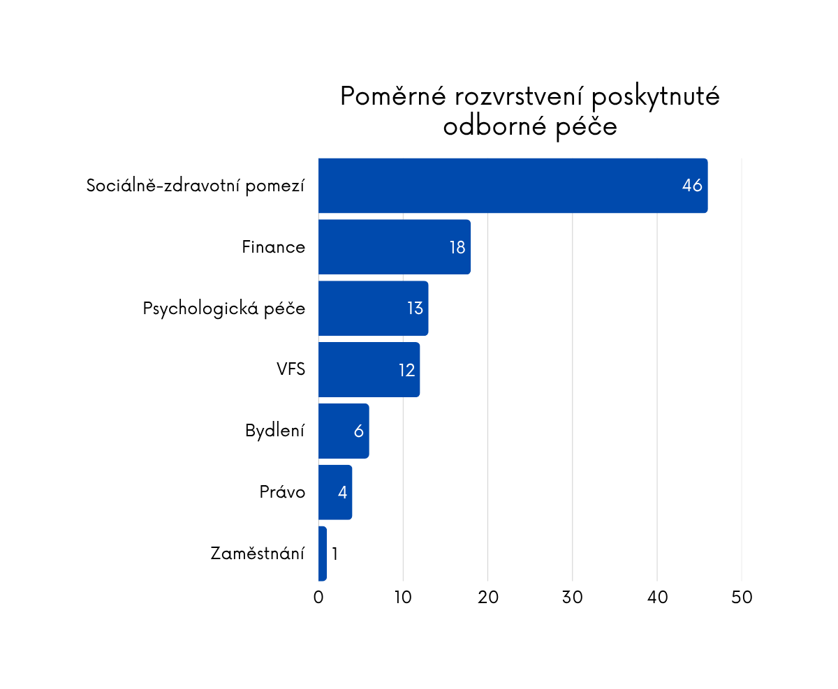
POSKYTOVANÁ PÉČE O
VÁLEČNÉ VETERÁNY
Zjištění
kontaktního pracovníka
S čím přichází klient
%
špatný sluch
Na základě trvalého komunitního pouta přichází VV do KCVV řesit dluh na
alimentech.
%
nadužívání alkoholu
%
  PRŮMĚRNĚ 180 H PÉČE ZA MĚSÍC
Dluhy / exekuce
%
končící nájemní smlouva
%
nezaměstnanost
%
  639 KLIENTŮ
psychické obtíže
%
mise ?
ostatní ?
Ministerstvo obrany

Slide 10
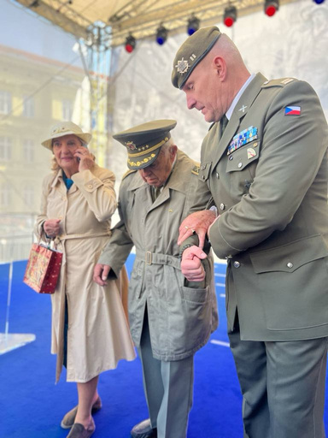
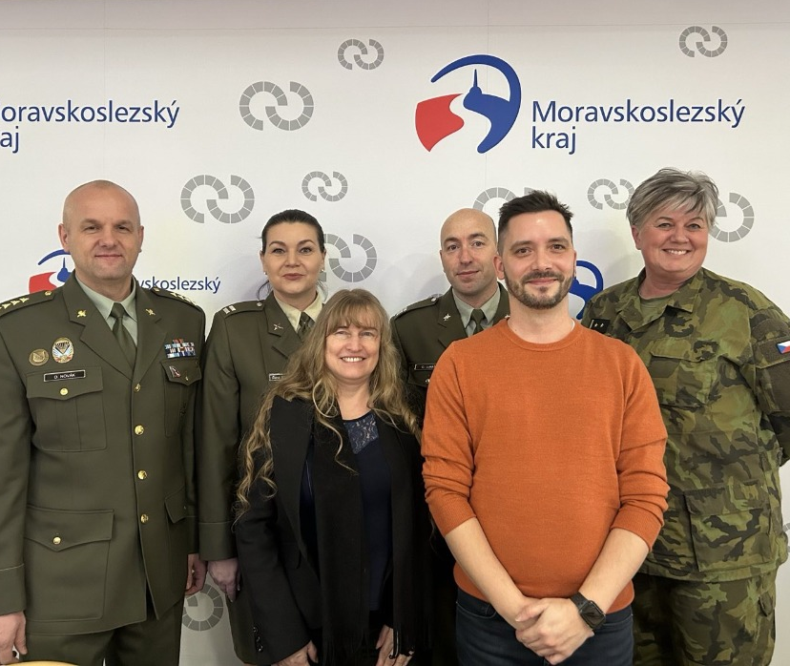
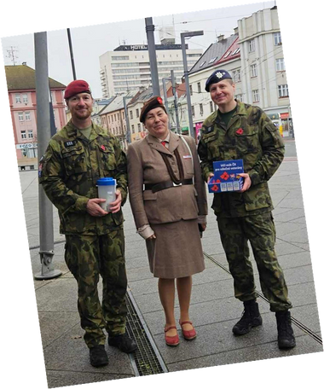
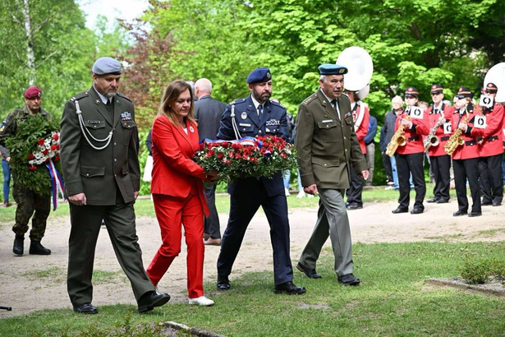

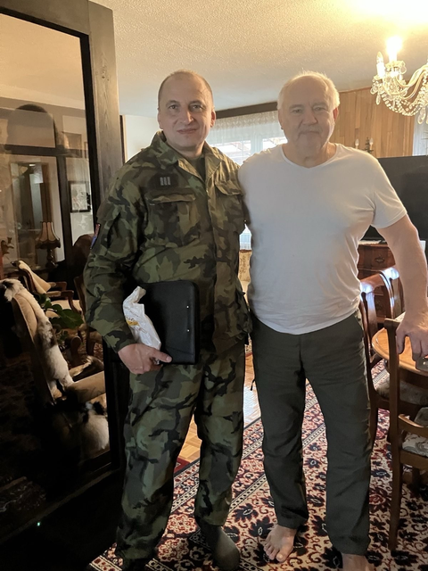
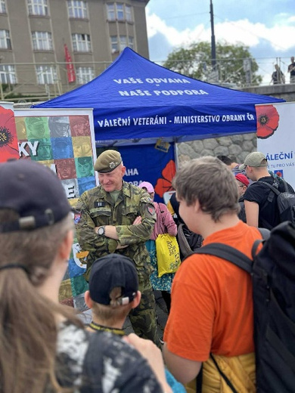
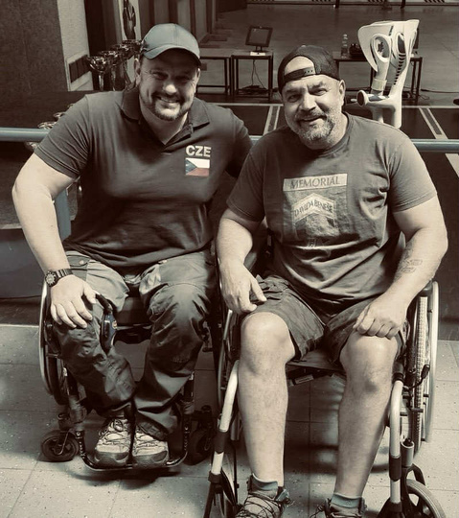
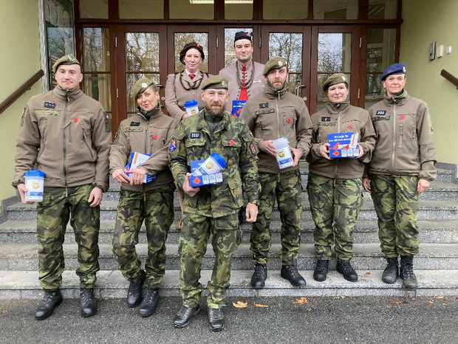
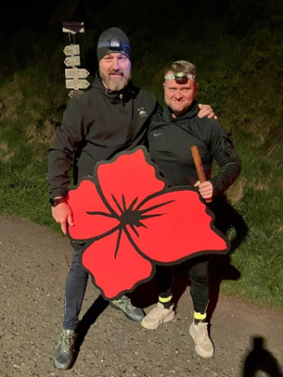
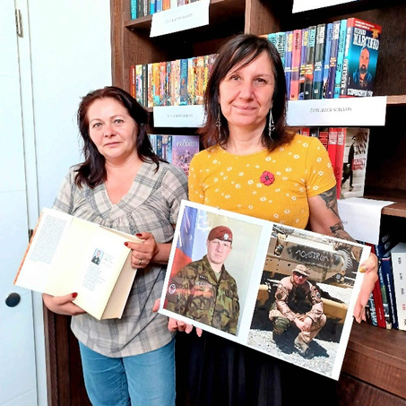
ČINNOSTI APVV
komunitní činnost
péče o DVV
spolupráce se spolky
kontaktní práce
síťování
pietní akce
podpora VV
sbírka Vlčí mák
akce na veřejnosti
péče o pozůstalé
podpora VFS
Ministerstvo obrany

Slide 11
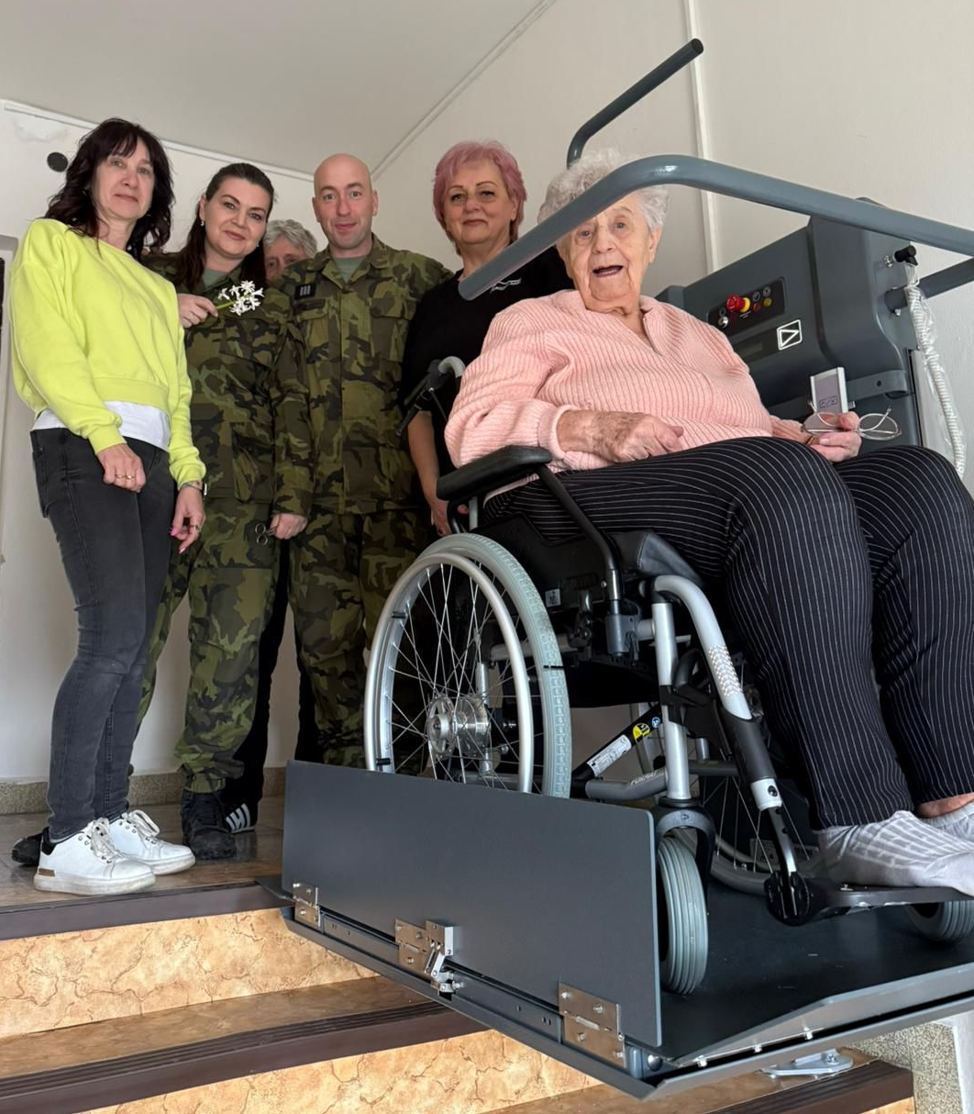
KAZUISTIKA 2
Druhoválečná veteránka, nar. 1929
Klientka upoutaná na invalidní vozík, v důsledku bydlení v domě bez výtahu byla vystavena několikaleté sociální izolaci a úplné závislosti na asistenci druhé osoby.
Poté, co se původně zvažovaná zápůjčka schodolezu ukázala jako technicky i uživatelsky nedostatečná, byla v rámci programu „Výbava“ z VFS realizována instalace šikmé zvedací plošiny v hodnotě 360 000 Kč. Pomoc získala také díky projektu kompenzační pomůcky od ČsOL, pro odstranění komunikační bariéry jí byla doma instalovaná bezdrátová poslechová souprava.
Tato komplexní intervence úspěšně odstranila kritickou architektonickou překážku, čímž klientce navrátila osobní autonomii, umožnila jí bezbariérový kontakt s vnějším okolím a zásadně zvýšila kvalitu jejího života v domácím prostředí.
Ministerstvo obrany

Slide 12
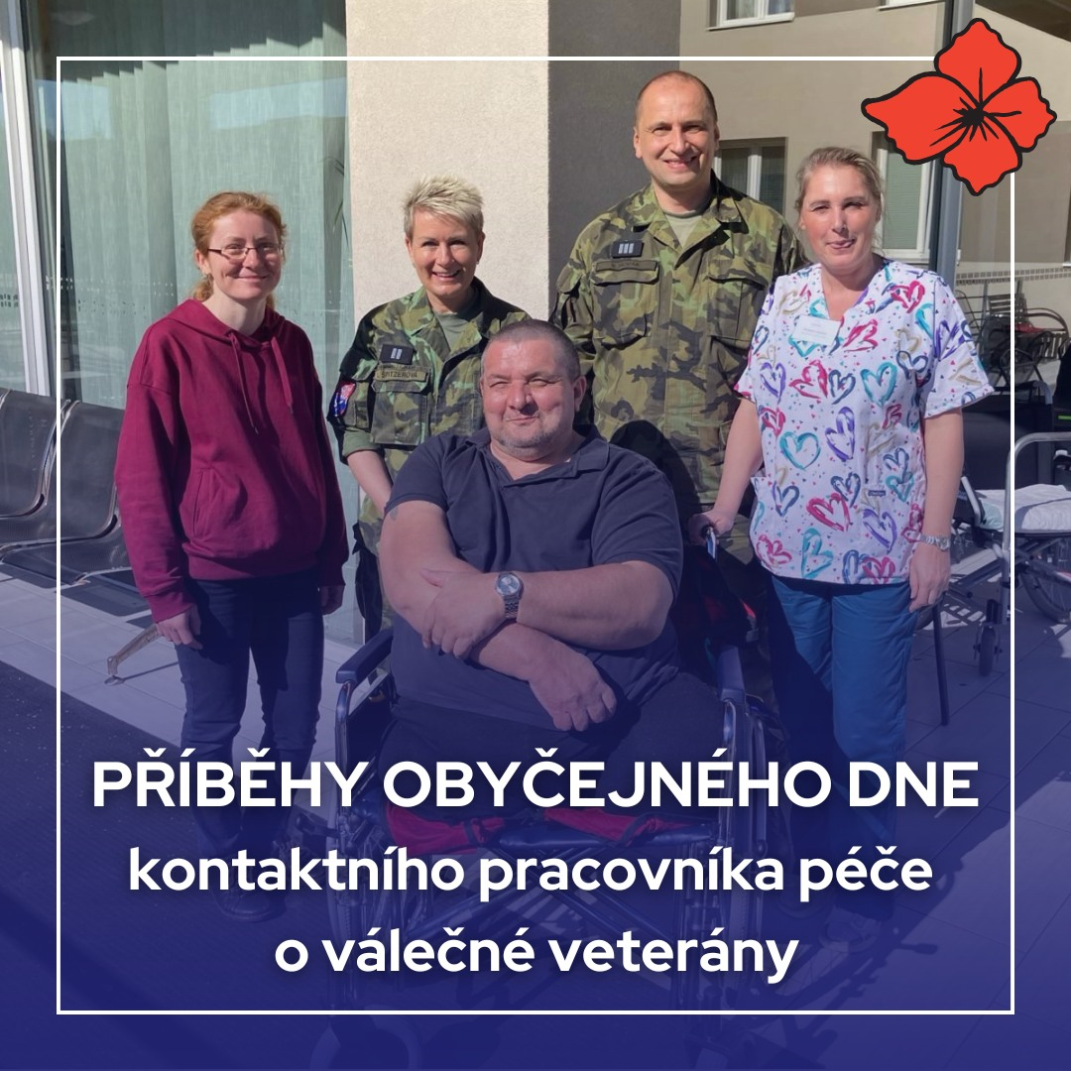
KAZUISTIKA 3
VV, nar. 1968, KFOR
Na základě síťování veřejné správy jsme obdrželi informaci o VV využívajícím pobytovou sociální službu – domov se zvláštním režimem. Informaci jsme převzali od veřejné opatrovnice, která je klientovi přidělena soudem pro omezení některých jeho práv. Jedná se o VV, který je od roku 2019 umístěn v DZR. Vysoká amputace dolních končetin, ochrnutá pravá polovina těla, afázie (nemluví).
Klient nakontaktován pracovníky APVV, přičemž zjištěno, že se s VV znají z minulosti, z mise. Z programu VFS (výbava) zajištěny nákladné kompenzační pomůcky pro usnadnění života klienta, dále z dotačního programu využit transport klienta do zařízení sociálních služeb s odlehčovací službou. Klientovi z příspěvku na sociální služby hradíme měsíční úhradu za jednolůžkový pokoj, jako nadstandardní službu v DZR.
Pracovníci APVV jsou s klientem a jeho opatrovnictví v pravidelném kontaktu. I přes snížené schopnosti VV se s ním naučili dobře dorozumět. Klienta zapojují zpět do komunity VV zprostředkováním kontaktů s ostatními kolegy z mise.
Ministerstvo obrany

Slide 13
Zahraniční statistika PTSD
  AKTUÁLNÍ PROBLEMATIKA
Země | Procento VV/vojáků | Počet VV | Poznámka ke sběru dat
Nizozemí | 8.2 % → 12.9 % | 102 000 | longitudinální studie
Dánsko | 5–10 % | 39 000 | registry + studie
Polsko | 5–12 % | 120 000 | akademické studie – nízký vzorek
Švédsko | 2–6 % | 51 000 | studie
Finsko | 2–8 % | 30 000 | studie
ČR ? | 1-3 % v populaci VzP max 10 | 16 500 | nesledujeme
  Psychosociální rizika: aktuálně máme závažné záchyty VV. Byl zaznamenán výskyt post-traumatické epilepsie z tzv. blast syndromu.
  Máme informace o sebevraždách po ukončení činné služby.
  PTSD se v ČR projevuje později, významným faktorem je vyšší věk vojáků na misi (Prof. Mudr. Jan Vevera, PhD.)
  VV selhávají v běžných životních rolích - absence sociálních dovedností
  Akutní hrozby: výše popsané vyžaduje okamžité posílení expertní sítě pro psychosociální dovednosti
  Potřeba obnovit psychologickou linku
  Vyhodnocování sebevražd VV
Ministerstvo obrany

Slide 14
Projekt "Maison Athos" (Domy Athos)
realizace ve Francii od roku 2021
rehabilitační domy (komunitní místa) pro vojáky s psychickým zraněním
voják není na neschopence v izolaci, po dobu až 9 měsíců mu náleží plný plat
v domě Athos má režim, povinnosti a postupnou terapii
cílem je „rekonstrukce“ člověka a jeho návrat do aktivní služby nebo důstojný přechod do civilu
  PROGRAMY POMOCI
  chybějící nástroj péče a pomoci VV v českém prostředí, který je v zahraničí již léty prověřený
  aktuálně nás čeká založení projektu s projektovým řízením
  tým vytvoří a propojí aktuální struktury – ÚVN, ÚLZ, APVV a další odborníky s cílem unifikovat pomoc klientovi v definovaných situacích.
  Programy pomoci budou zaměřeny jak na zdravotní oblast, péči o duševní zdraví, programy pro rodinu, komunitu tak na edukaci velitelů.
  Důležité je na VV nahlížet podle absolvované mise, protože každá mise byla specifická.
1. záchyt PTSD -> 2. diagnostika -> 3. aplikace programu pomoci -> 4. rozhodnutí o další kariéře v AČR
Ministerstvo obrany
Notes:
Francouzské ministerstvo obrany jej spustilo jako pilotní projekt v roce 2021. Jedná se o rehabilitační domy pro vojáky s psychickým zraněním (PTSD). Nejde o nemocnice, ale o komunitní místa, kde vojáci (stále v činné službě nebo veteráni) tráví čas pod dohledem mentorů a psychologů. Voják není na neschopence v izolaci. V domě Athos má režim, povinnosti a postupnou terapii. Cílem je „rekonstrukce“ člověka a jeho návrat do aktivní služby nebo důstojný přechod do civilu. Po celou dobu (9 měsíců) mu náleží plný plat

Slide 15
Národní a regionální partnerský plán
  Digitalizace průkazu VV a integrace
do státních registrů – data využije také
PČR.
  Expertní síť pro trauma a psychosociální odolnost (screeningy a včasná detekce) – sociálně-zdravotní pomezí.
  Infrastruktura péče v regionech (výstavba a modernizace domovů pro seniory, odlehčovací péče, domácí péče atp.) sociálně-zdravotní pomezí.
  Reintegrace a lidský kapitál (osvěta, rekvalifikace VV do pomáhajících profesí).
  VÝHLED
AKTUÁLNĚ MÁME
1 150 VV
DOMOV VLČÍ MÁK ÚVN
Domov pro seniory
nad 55 let věku - 49 lůžek
Domov se zvláštním režimem
nad 65 let - 30 lůžek
VN Olomouc
10 lůžek LDN
Domov péče o VV Bílý kříž Karlovy Vary
28 míst
V Praze nebyl po požáru v roce 2021 obnoven.
Nedostatečné pokrytí v rámci ČR!
V ROCE 2031 BUDEME
MÍT 3 700 VV
VÝVOJ VYŽADUJE URGENTNÍ NAVÝŠENÍ KAPACIT A ROZVOJ ODLEHČOVACÍCH SLUŽEB A DOMÁCÍ PÉČE
Ministerstvo obrany

Slide 16


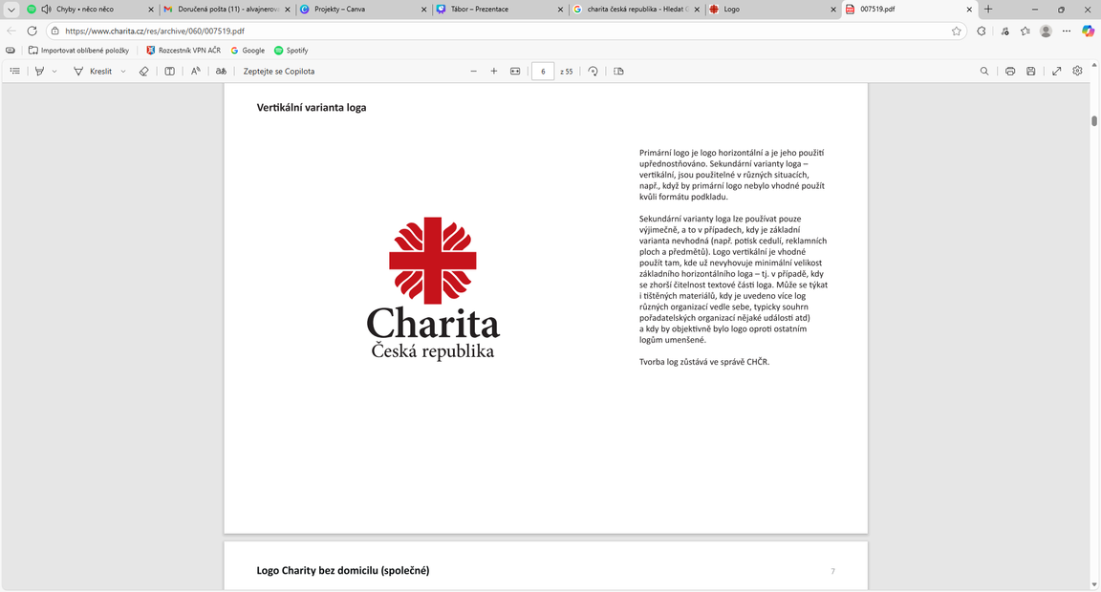
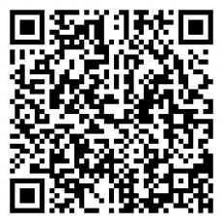
SPOLEČNÝ PROJEKT MINISTERSTVA OBRANY A CHARITY ČR
VOJENSKÝ FOND SOLIDARITY
VFS vznikl 9. března 2015, kdy impulsem bylo úmrtí pěti českých vojáků v Afghánistánu v roce 2014. VFS poskytuje finanční pomoc vojákům, válečným veteránům a jejich blízkým.
V letošním roce
již 24 případů!
NEZAOPATŘENÉ DÍTĚ
ZDRAVOTNÍ PÉČE
VÝBAVA
PŘEKLENUTÍ
500 000 Kč
2 x 36 měsíců
210 000 Kč
1 x 36 měsíců
50 000 Kč
každoročně
500 000 Kč
2 x 36 měsíců
Programy Vojenského fondu solidarity představují konkrétní nástroje, jejichž prostřednictvím je poskytována finanční pomoc v různých typech životních situací. Umožňují cíleně reagovat na specifické potřeby žadatelů a zajistit podporu odpovídající charakteru jejich situace.
QR platba
Ministerstvo obrany

Slide 17
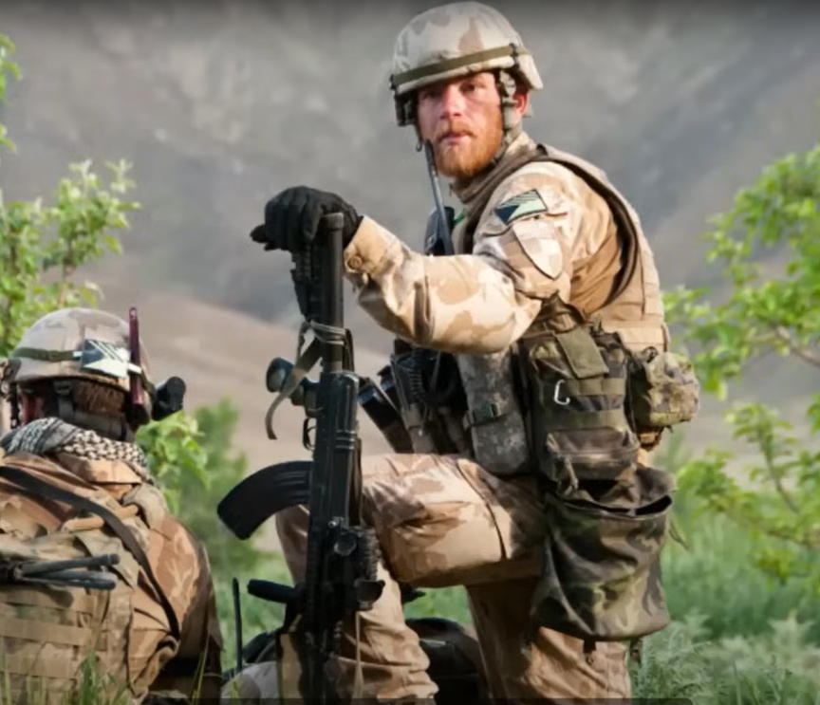
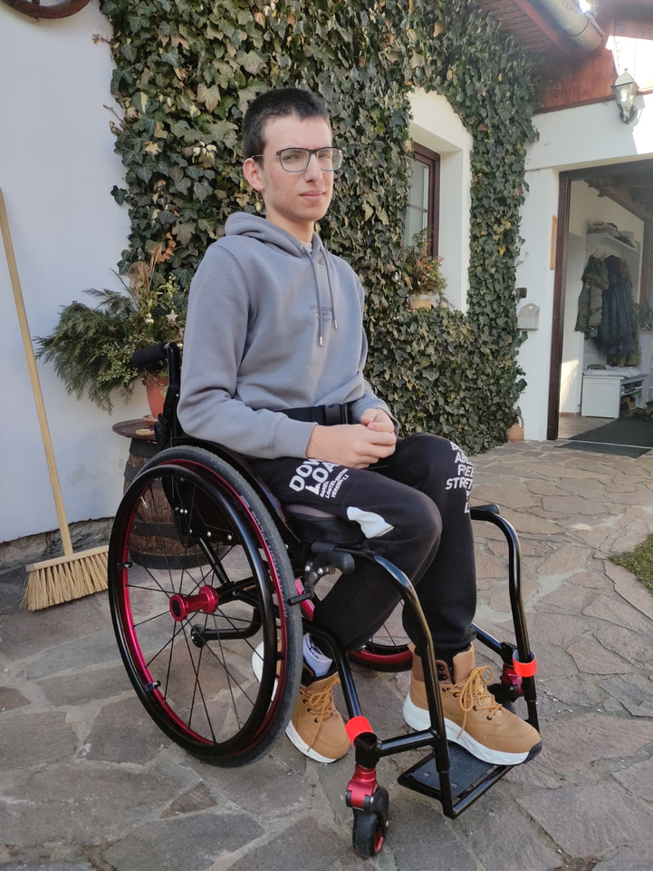
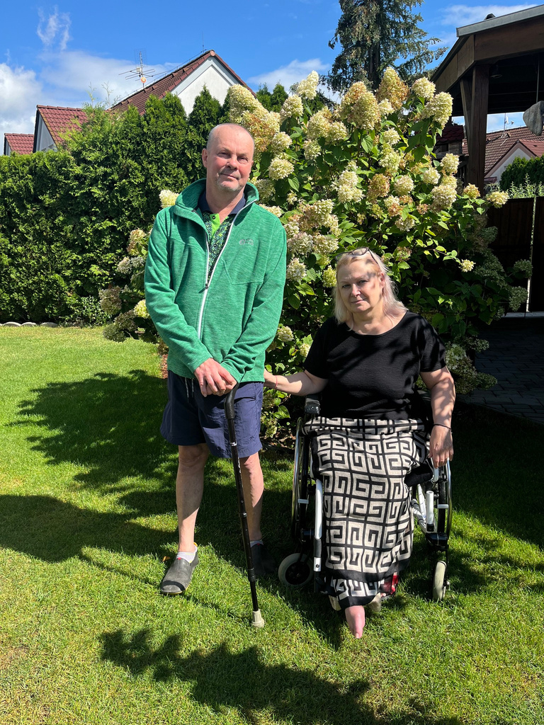
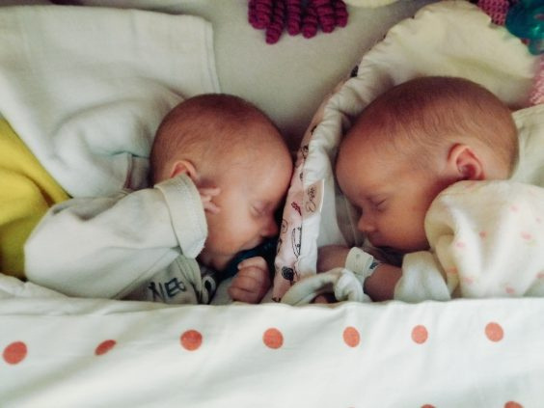
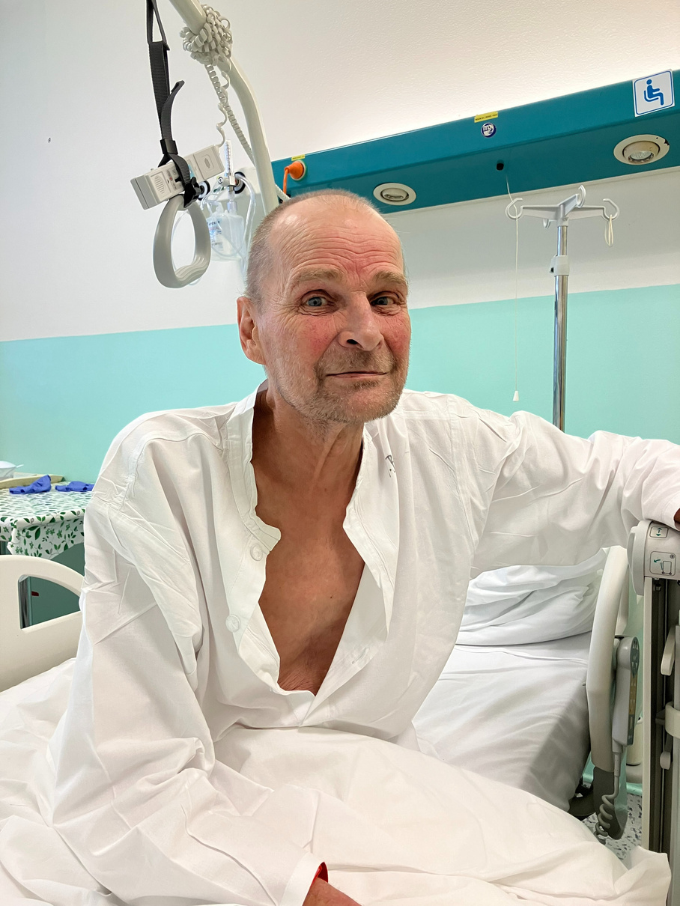
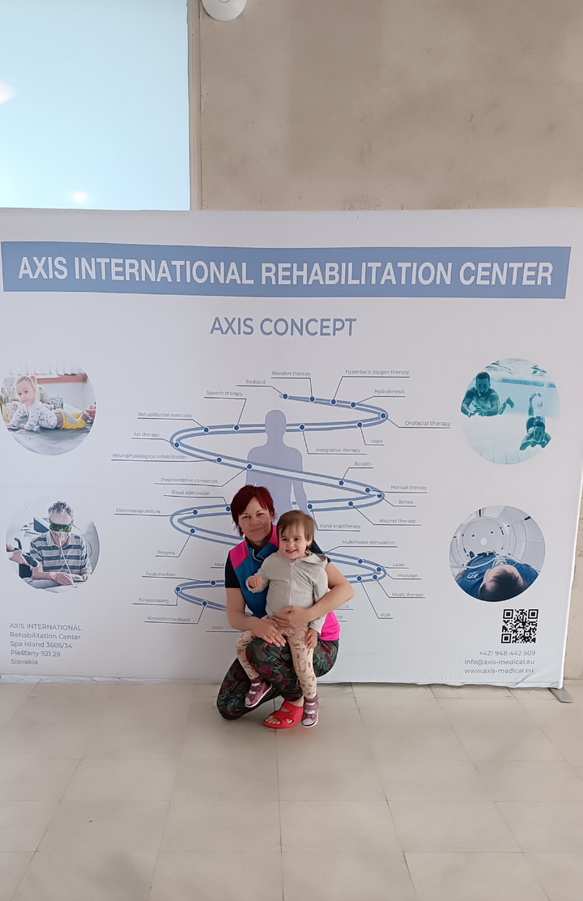
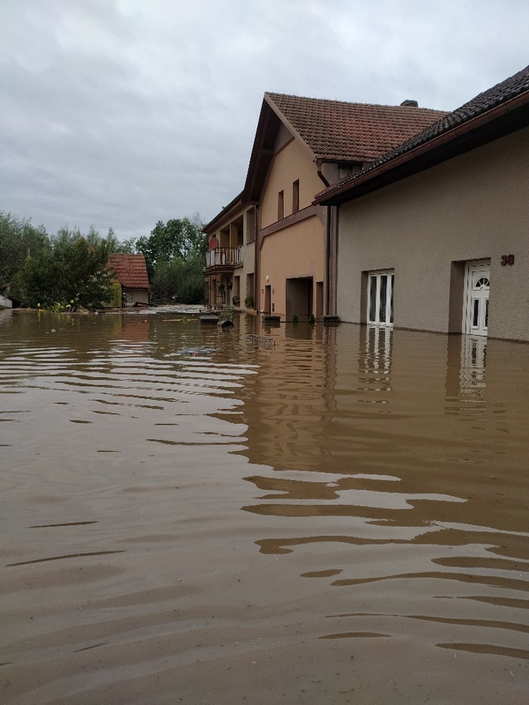
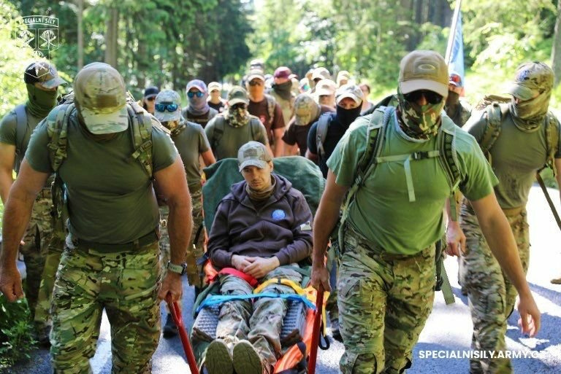
invalidní vozík pro syna
schodišťová sedačka
podpora rodiny zemřelého vojáka
podpora otce dvojčat po ztrátě matky
Ti, pro které tu jsme
nákladná léčba
rehabilitace dcery
restart
povodně
Ministerstvo obrany

Slide 18
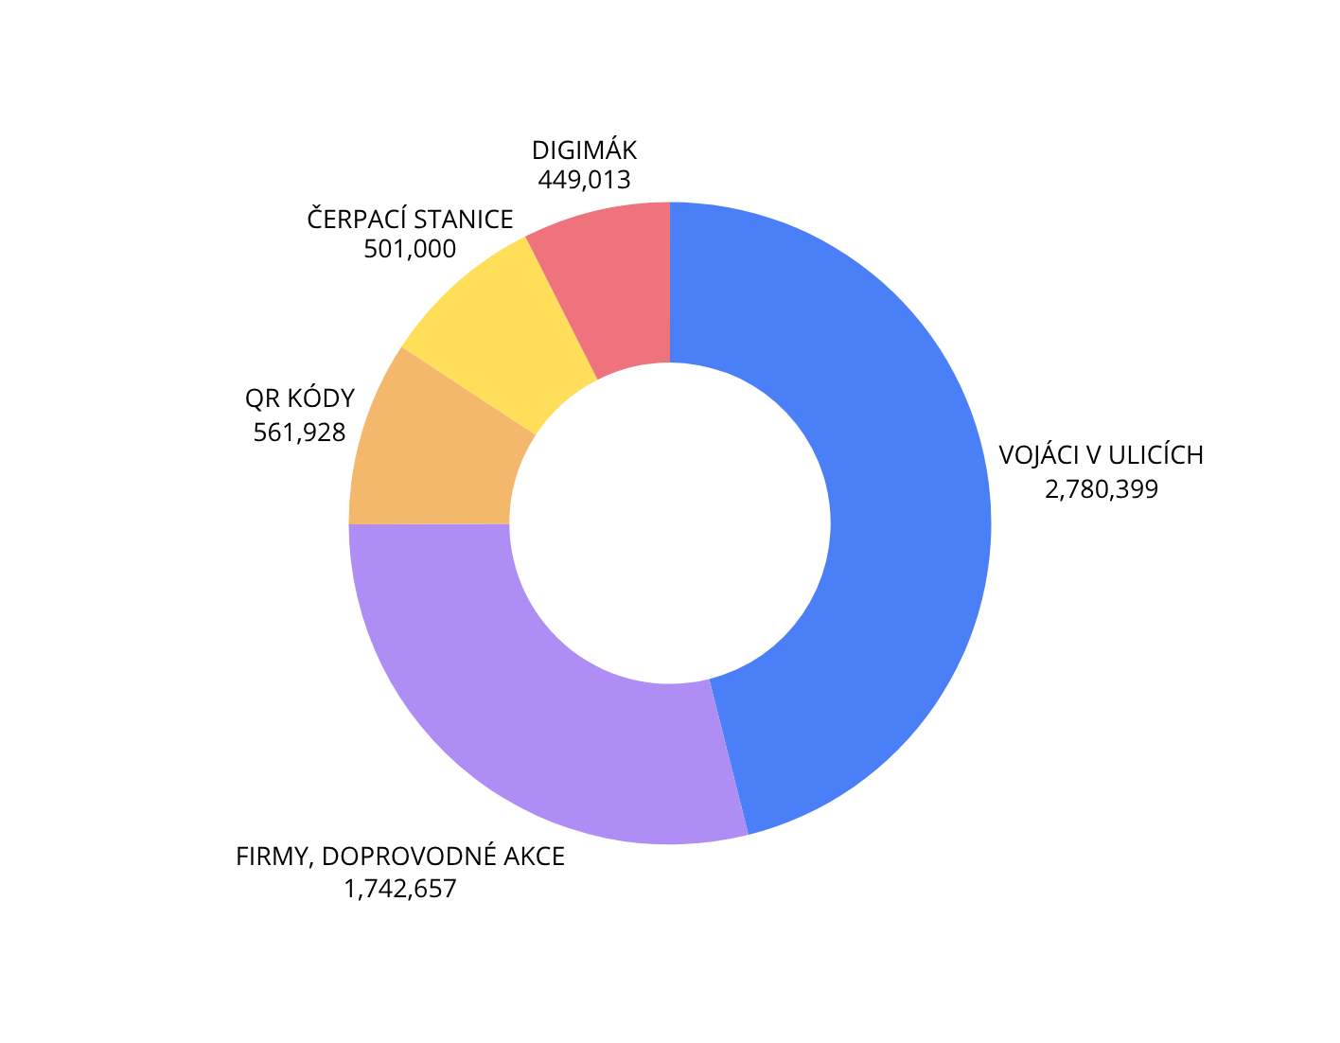
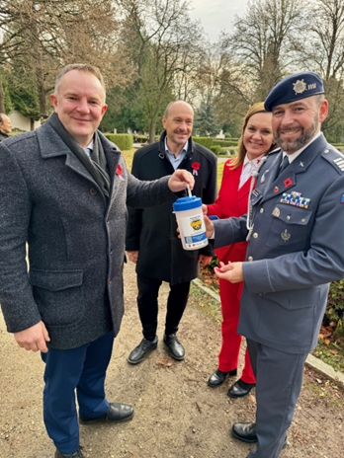

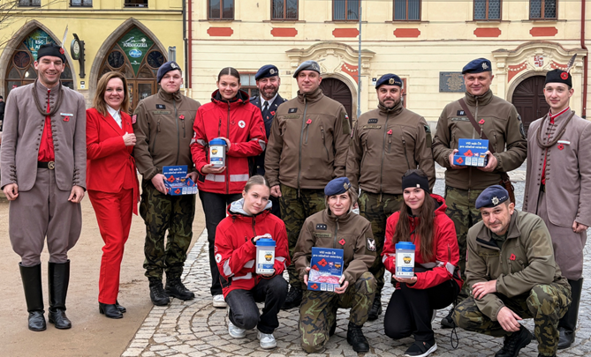
DEN VÁLEČNÝCH VETERÁNŮ
SBÍRKA VLČÍ MÁK ČR PRO NAŠE VÁLEČNÉ VETERÁNY
budeš přístí rok na fotce i ty?
Celkem
6.034.997 Kč
15
Ministerstvo obrany

Slide 19
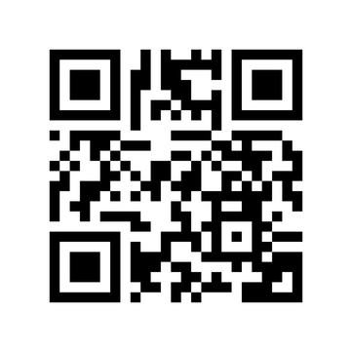
DĚKUJI ZA POZORNOST
https://ovv.mo.gov.cz/
Ministerstvo obrany

